Slide 1

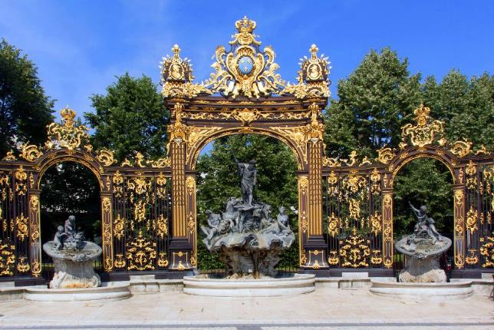
Association nationale des membres
de l’Ordre National du Mérite
Grenelle des Effectifs
Mercredi 22 juin 2022
Congrès national de Nancy 22-23-24 juin 2022

Slide 2

Grenelle des Effectifs
Restitution de l’étude
Ouverture générale du Grenelle des effectifs : Patrick SANDEVOIR, Président national
Ouverture de la séance de restitution : Jean-Pierre DUPRÉ
organisation de l’étude, les étapes,
présentation individuelle des membres de GT et des témoins des sections du panel,
organisation de la restitution.
Restitution des travaux :
Le diagnostic : Jean-Philippe MOULIN
Susciter des adhésions : Jean-Louis HOURSIANGOU, Jacky HENRY et Georges CAUTIER
Fidéliser et fixer : Michèle PELTAN, Joël CABARDOS et Michel POIGNARD
Améliorer l’image et l’attractivité : Jean-Pierre DUPRÉ et Anne-Marie LE PENSE
Synthèse générale
- Des voies de progrès à suggérer: Jean-Philippe MOULIN, Jean-Pierre DUPRÉ

Slide 3

Grenelle des Effectifs
Restitution de l’étude
Généralités
Rappel des étapes de l’étude
Les acteurs de la restitution
L’organisation de la restitution

Slide 4
Grenelle des Effectifs
Etapes de l’étude
2017 | ²⁰¹⁹ | de novembre 2021 a juin 2022
CDP | ^{SECTIONS} | GROUPE DE TRAVAIL – GRENELLE DES EFFECTIFS
DIAGNOSTIC | Lancement de la fdr projet des sections départementales | actualisation du diagnostic | travail collaboratif avec un panel de 19 sections | synthèse générale présentation des conclusions au congrès national
septembre 2022
rédaction d’une notice sur les bonnes pratiques en termes de gestion des effectifs
décembre 2022
présentation et remise de la notice a la réunion des présidents

Slide 5
Grenelle des effectifs
Panel des sections séquence collaborative
93
75
62
59
92
80
94
76
02
08
60
50
14
27
95
51
55
57
61
78
77
54
67
29
22
28
91
10
35
53
72
52
88
Jean-Louis THIEBERT
Jean-Pierre DUPRÉ
Jacky HENRY
Michèle PELTAN
Joël CABARDOS
Jean-Louis HOURSIANGOU
Jean-Philippe MOULIN
56
45
89
68
41
70
44
49
37
21
18
58
25
85
79
36
71
39
86
03
23
01
74
17
16
87
63
42
69
19
38
73
24
15
43
33
07
26
05
46
48
47
12
40
82
30
84
04
06
32
81
34
13
31
83
64
65
11
66
2B
2A

Slide 6
Grenelle des Effectifs
Mercredi 22 juin 2022
Présentation individuelle des membres du Groupe de travail–Grenelle des effectifs et des témoins des sections du panel
CABARDOS Joël
DUPRÉ Jean-Pierre
HENRY Jacky
HOURSIANGOU Jean-Louis
MOULIN Jean-Philippe
PELTAN Michèle
THIEBERT Jean-Louis
CAUTIER Georges – PDT S. 63
LE PENSE Anne-Marie – PDTE S.57
POIGNARD Michel – ADM, PDT S.35
Membres du GT-GDE
Grands Témoins du Panel

Slide 7
Grenelle des Effectifs
Mercredi 22 juin 2022
Organisation de la restitution
À travers:
le diagnostic- état des lieux JPH Moulin
les actions en riposte:
faire adhérer JL. Hoursiangou, J. Henry, G. Cautier
fidéliser M. Peltan , J. Cabardos, M. Poignard
améliorer image JP. Dupré, AM. Le Pense
synthèse finale: section/siège/institutionnels JP. Moulin , JP. Dupré
organisation de la restitution de chaque domaine
- la problématique du domaine : 5’
- les ébauches de solutions : 5’
- témoignage d’un pdt de section du panel : 10’
- interventions des présidents : 10’

Slide 8
D I A G N O S T I C
(travaux de la commission nationale développement & prospective,
2016-2022)
Jean-Philippe MOULIN
Un état des lieux très préoccupant :
  Diminution continue des adhésions dans la grande majorité des sections
  Difficulté à fidéliser les adhérents
  Implication dans la marche des sections en baisse : comité, commissions…
  Participation aux activités de plus en plus faible : un noyau dur !
  Paiement des cotisations généralement laborieux et aléatoire
  Relations extérieures excessivement variables d’une section à l’autre
  Démissions plutôt en hausse : grand âge, activité intense, inexpliquées…

Slide 9
D I A G N O S T I C
Jean-Philippe MOULIN
Pas d’explication unique = des causes multifactorielles :
  Baisse continue des effectifs des promotions sur une longue période
  Individualisme, volatilité et dématérialisation des décorés
  Méconnaissance et/ou indifférence pour les distinctions honorifiques
  Perception absente et/ou négative des décorations, de l’ONM en particulier
  Éloignement des fondamentaux : valeurs, principes, symboles…
  Pas de relation entre "être décoré" et "adhérer à l’association ANMONM"
  Image de l’ANMONM à l’extérieur nulle ou ne correspondant pas à la réalité
  Faible valorisation de l’ANMONM par les relais extérieurs
  Processus de nomination/promotion lent et opaque
  Des rapports siège-sections ou internes aux sections perfectibles

Slide 10
Grenelle des Effectifs
RECRUTEMENT – ADHÉSIONS
(Jean-Louis HOURSIANGOU et Jacky HENRY)
1) Connaître et exploiter la ressource
2) Comment procéder ?
3) Comment donner envie d’adhérer ?

Slide 11
Grenelle des Effectifs
RECRUTEMENT - ADHÉSIONS
1) CONNAÎTRE ET EXPLOITER LA RESSOURCE
  Décorés civils
  Décorés militaires (active, réserve et retraités)
  Ressource dormante

Slide 12
Grenelle des Effectifs
RECRUTEMENT - ADHÉSIONS
2) COMMENT PROCÉDER ?
  Modalités de prospection traditionnelles
  Que peut-on faire de mieux ?
  Relance des décorés n’ayant pas répondu au premier appel
  Impliquer tous les membres du comité de section

Slide 13
Grenelle des Effectifs
RECRUTEMENT - ADHÉSIONS
3) COMMENT DONNER ENVIE D’ADHÉRER ?
  Que pouvons-nous offrir ?
  Mettons-nous à la place du nouveau décoré qu’on sollicite
  Valoriser nos atouts

Slide 14
Grenelle des Effectifs
RECRUTEMENT - ADHÉSIONS
EN RÉSUMÉ :
  Détermination : être plus offensif
  Utiliser et développer notre réseau
  Remise en question de chacun d’entre nous
  Activité en continu

Slide 15
Grenelle des Effectifs
Mercredi 22 juin 2022
« Recrutement et adhésions » par Georges CAUTIER PDT de la section 63
  Alors que le constat fait ressortir des difficultés majeures pour recruter tous les ans au-delà des 19% , le témoignage de la section 63 fait ressortir la mise en œuvre de solutions innovantes pour se donner des chances de recruter davantage :
    en invitant les nommés et promus par ministère d’appartenance à une réunion à caractère festif en présence de compagnons de la section relevant du même ministère/ Réunion de présentation de la section et de ses activités / Présentation de la politique de l’association / Les buts : informer et séduire en vue de donner l’envie d’adhérer.
    en identifiant les nommés et promus militaires d’active du département et en les invitant à une séance d’information. Recherche du contact de la hiérarchie militaire concernée/Explication de la démarche, recherche d’une adhésion/ Organisation d’une séance d’information là aussi en vue d’informer et séduire.

Slide 16
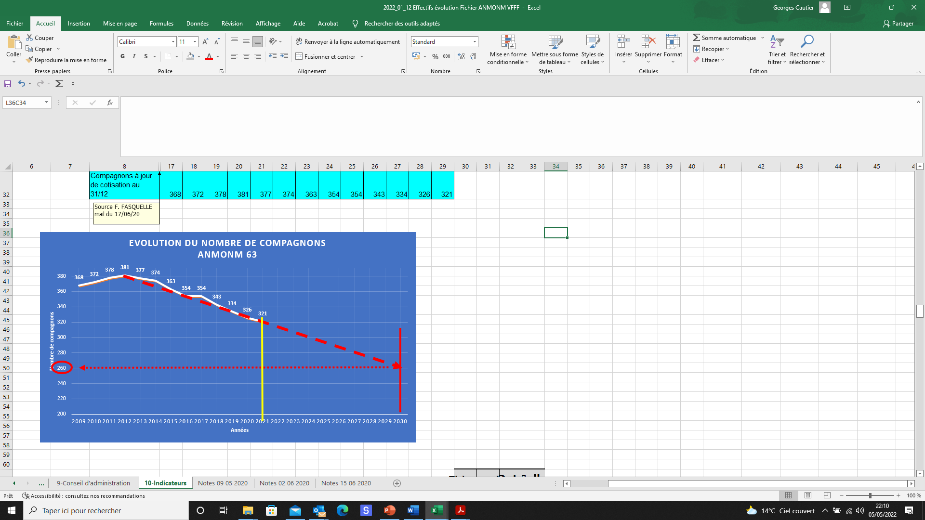
Évolution des effectifs de la section 63
Une perte de 7 adhérents / an similaire sur la plupart des sections d’où lancement par le Conseil d’Administration d’un « Grenelle des effectifs » dont la synthèse est faite au congrès de Nancy.
  La section du 63 est une des 20 sections qui a été auditée par Jean Pierre DUPRE Administrateur national les 23 et 24 mars 2022.

Slide 17
Recrutement et adhésions
LES PREALABLES POUR RECRUTER:
  Proposer des activités diverses aux adhérents dans chaque domaine.
    Activités mensuelles à bimensuelles dans les domaines militaires, culturels, visite d’entreprise, conférences (de 20 à 35 participants par activité) couvrant tous les ministères qui nomment.
  Avoir un plan de communication robuste:
    La communication par voie postale doit être systématique car seulement 80% des adhérents ont une adresse mail et sur ces 80% : 1/3 consultent régulièrement leur mail, 1/3 de 2 à 5 semaines après l’envoi et 1/3 ne consultent pas leur mail ou ont leur mails qui passent en spam.
  Avoir une feuille de route qui est remise à chaque autorité et qui précise les attendus vis-à-vis de cette autorité (voir en PJ celle remise au DMD 63 en 04/22):
  Mettre en place un maillage sur le territoire du département avec les délégués de circonscription (voir lettre de mission ci-dessous)

Slide 18
Recrutement et adhésions « Civils »
REUNION NOMMES ET PROMUS PAR MINISTERE D’APPARTENANCE AVEC LES COMPAGNONS DU MEME MINISTERE :
  Liste des nommés et promus transmise par le préfet .
  Adresser un courrier postal (ou courriel si adresse courriel disponible) aux nommés et promus des ministères des solidarités et de la santé :
  Adresser un courrier postal ou courriel aux compagnons du même ministère :
  Synthèse de la réunion
    Grande satisfaction de tous les présents d’avoir pu échanger et se connaître.
    3 recrutements ANMONM 63 sur 9 nommés soit 33%; d’autres devraient nous rejoindre.
    Un message de chaque nommé ou promu : « Très grande fierté d’avoir été retenu mais nous n’avons rien fait de plus que notre travail dans cette période COVID, comme nos équipes l’ont fait. Nous ne sommes pas à l’aise d’avoir été choisi pour cette distinction ».
      Nous avons convenu de mettre à l’honneur ces équipes lors de la prochaine AG de la section.

Slide 19
Mise à l’honneur des acteurs COVID 19 du Puy-de-Dôme
Intervenants :
  Docteur Christine LESPIAUCQ pour les personnels de santé:
    Agence Régionale de Santé.
    Conseil Départemental de l’ordre des médecins.
    Cpias CHU.
    Hygiène hospitalière du CHU.
    Interventions sanitaires du 63.
    Maladies infectieuses. Médecine intensive.
  Colonel HC Jean-Jacques BODELLE pour les sapeurs pompiers
    Service Départemental d’Incendie et de Secours du 63
    Union Départementale des Sapeurs Pompiers du 63
  Bernard LANGLET pour les établissements de l’éducation nationale qui ont assuré l’accueil des enfants des soignants et les secteurs spécialisés dans l’accueil, l’hébergement d’urgence et la réinsertion sociale :
    Collèges du Puy-de-Dôme.
    Ecoles primaires du Puy-de-Dôme.
    Service de santé scolaire.
    « Collectif Partage et Projet »
    CECLER

Slide 20
Recrutement et adhésions « Militaires »
REUNION NOMMES ET PROMUS DU MINISTERE DES ARMEES AVEC LES COMPAGNONS DU MEME MINISTERE :
  Liste des nommés et promus transmise par le Commandant de la base de Défense .
  Le DMD 63 retransmets à chaque titulaire de l’ONM des unités du 63 - qui n’est pas membre de l’ANMONM 63 - un courriel du président de l’ANMONM 63 aux nommés et promus des titulaires de l’ONM des unités du département du Puy de Dôme :
  Le président de la section adresse un courriel aux compagnons du même ministère:

Slide 21
Recrutement et adhésions « Militaires »
REUNION NOMMES ET PROMUS DU MINISTERE DES ARMEES AVEC LES COMPAGNONS DU MEME MINISTERE :
  Tableau de synthèse :

Slide 22
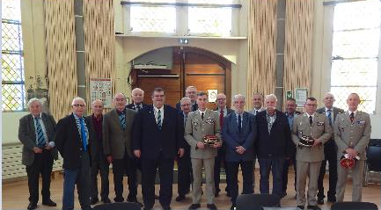
Recrutement et adhésions « Militaires »
Réunion nommés et promus du ministère des armées avec les compagnons du même ministère :
  Conclusion du Général BARBRY DMD 63:
    Non satisfait du fait que seulement 39% des décorés sollicités ont répondu; il dit intervenir auprès des Chefs de Corps
    Demande de refaire cette opération en 2023 avant son départ du 63.
  Les avancées:
    Excellente connaissance des décorés du milieu militaire.
    2 nouveaux adhérents pour 80 invités soit 2,5 %; 4 d’autres départements (Pdt section en copie); 2 compagnons sur autre département.
    La méthode est validée pour avancer sur le recrutement de cette population qui était inconnue des sections à ce jour.

Slide 23

Grenelle des Effectifs
Mercredi 22 juin 2022
FIDELISATION
1- Qu’entend-on par fidélisation ?
2- Quel outil pour fidéliser ?
3- Quelle stratégie pour fidéliser ?

Slide 24

QU’ENTEND-T-ON PAR FIDELISATION ?
Comment définir le terme « fidélisation » ?
Notion empruntée au marketing et aux ressources humaines :
Pour une entreprise, une organisation, la fidélisation consiste à s’attacher durablement une clientèle ou un public par une politique appropriée.
Qu’est-ce que fidéliser pour l’ANMONM ?
Mettre en place une stratégie appropriée pour s’attacher durablement ses adhérents, ce qui renvoie au fonctionnement interne des sections.

Slide 25

LA FIDELISATION
Une préoccupation constante et partagée par les membres du comité de section qui s’inscrit dans la durée
Quel outil pour fidéliser ? Le renouvellement des adhésions
- le recouvrement des cotisations
- la gestion des suspensions
Quelle stratégie mettre en œuvre ?
- une organisation de proximité
- une information « en continu »
- des actions d’entraide et de solidarité
- des activités de cohésion attrayantes et mobilisatrices

Slide 26

Quel outil pour fidéliser ?
Le renouvellement des adhésions
1- Le recouvrement des cotisations : comment procéder ?
Une démarche volontaire et réfléchie de l’adhérent qui renouvelle son engagement à l’association
Une campagne annuelle pilotée par le président et le trésorier et relayée par les délégués de secteurs
Un suivi régulier du règlement des cotisations et des effectifs par le trésorier et le président avec rappels si besoin
Un bilan quantitatif et qualitatif en cours et en fin de campagne (rôle des délégués de secteurs)

Slide 27
Le renouvellement des adhésions
2- La gestion des suspensions
Les modalités
Après 3 ans de non paiement de cotisation, la liste des adhérents à suspendre est proposée par le siège
- La décision appartient à la section
Le rôle de la section est essentiel
Ne pas se contenter de suspendre les mauvais payeurs mais en rechercher les raisons (rôle des délégués de secteur)
- Décision à débattre en comité de section
-

Slide 28
Quelle stratégie pour fidéliser ?
1- Une organisation de proximité
Elle doit prendre en compte les élongations entre le chef-lieu de département et les adhérents les plus éloignés
La solution : la création de secteurs et de délégués de secteur
- Favorise une gouvernance au plus près des adhérents : bonne connaissance des compagnons et cohésion d’ensemble
- Rôle essentiel des délégués de secteurs dans le suivi du recouvrement des cotisations

Slide 29
Quelle stratégie pour fidéliser ?
2- Une information « en continu »
Lien indispensable avec les adhérents
Comment ?
- Périodicité et supports selon les moyens humains et matériels des sections (courrier, bulletin, newsletter, site internet, réseaux sociaux….)
- Actions ponctuelles : cartes de vœux, cartes d’anniversaire personnalisées….

Slide 30
Quelle stratégie pour fidéliser ?
3- Des actions d’entraide et de solidarité en direction des compagnons les plus âgés, comme les plus fragiles
Sont un marqueur fort de notre présence et de notre rôle auprès d’eux et créent du lien
4- Des actions de cohésion attrayantes et mobilisatrices
Favorisent une meilleure connaissance des adhérents par le comité de section
Sont un facteur de cohésion par les rencontres et les échanges qu’elles permettent
Sont l’occasion de découvrir de nouveaux talents à valoriser
Développent un sentiment d’appartenance à la « Grande Famille » de l’ANMONM

Slide 31
Témoignage de Michel Poignard Président de la section 35
RETEX en section d’Ille-et-Vilaine, 6 axes privilégiés :
Problématique posée : au-delà de recruter comment fixer et fidéliser ?
1°) jouer la carte de l’adhésion-implication;
2°) communiquer en mettant en relief la plus-value apportée
par une adhésion et par une fidélisation;
3°) disposer d’un annuaire/répertoire régulièrement actualisé;
4°) missionner chaque responsable de secteur (ici carte du maillage territorial,
de la proximité et d’une forme de parrainage);
5°) percevoir les décrochages;
6°) savoir renouveler le Comité de Section en incitant à candidater les membres nouvellement
entrés pour qu’ils apportent sang neuf et viennent ouvrir de nouveaux chantiers
(cf. déclinaison des délégations par missions confiées – exemple : Tableau annexé – Section d’Ille et Vilaine de 300 membres)

Slide 32
Une conviction : fixer comme recruter suppose attractivité.
Il faut donc démontrer en quoi être membre de l’ANMONM présente un intérêt,
un enrichissement ,
une source de contacts,
une implication citoyenne au service du renforcement du Pacte républicain et non être membre d’un simple « club de distingués décorés ».
A cette condition, on saura susciter durablement
l’envie d’adhérer et… de rester.

Slide 34

COMMENT AMÉLIORER NOTRE IMAGE ET NOTRE ATTRACTIVITÉ ?
LE CONSTAT
NOS FAIBLESSES
NOS ATOUTS
NOS AMBITIONS
FACE AUX CIBLES INTERNES
Des cibles à portée des sections
FACE AUX CIBLES EXTERNES
Des cibles à atteindre avec l’appui du siège
. Relations avec préfet et préfecture.
. Relations avec le conseil départemental.
. Relations avec la presse.
L’ENJEU D’UNE COMMUNICATION PERFORMANTE
Réf. Priorité 3 du TDB de la FDR
Des procédés et des actions à mettre en œuvre
Mise à disposition d’outils de communication (siège)

Slide 35
UNE COMMUNICATION PERFORMANTE
QUI ?
Acte stratégique: le président + le comité de section
Mise en œuvre: Président + Chargé de COM + Equipe de rédaction + WEB MASTER.
COMMENT ?
Plan de COM: interne (adhérents + prospects), externe ( grand public, institutionnels et partenaires)
Supports de COM
Carte visite section: Plaquette + Flyer,…
Relations avec presse, radio locale…
Site internet permanent (avantages contraintes), E. Lettre info périodique (mensuelle), …
Support écrit d’information (revue départementale), revue nationale: Le Mérite.
Identifier + entretenir réseau de partenaires (Education nationale, SDIS, UDSP, Autorités départementales, SMV, SNU…) supports + relais de la COM. Externe.

Slide 36
Amélioration Image et attractivité
Exemple de la Moselle
Un ancrage local fort pour être connu et reconnu
Se faire connaitre au travers des actions menées
Relations avec la presse
Notes:
Mon propos se présente en 3 parties
1 présentation de ordre national du mérite
2 présentation de L’associatin qui fédère tous les décorés
les actions que nous menons vers la jeunesse, qui est notre cœur de cible car c’est vous demain qui serez les décideurs du pays
Et enfin vous pourrez entendre des témoignages de jeunes collégiens et lycées qui nous ont rejoint pour être des ambassadeurs de mémoire

Slide 37
Ancrage local - Les fondamentaux
Préfet
Maire Ville préfectorale
Chef de corps du RSMV
;
Col. Sapeurs pompiers
Pdt Conseil Départemental
Gen Gendarmerie et Dir Police
Inspecteur d’académie
Notes:
Mon propos se présente en 3 parties
1 présentation de ordre national du mérite
2 présentation de L’associatin qui fédère tous les décorés
les actions que nous menons vers la jeunesse, qui est notre cœur de cible car c’est vous demain qui serez les décideurs du pays
Et enfin vous pourrez entendre des témoignages de jeunes collégiens et lycées qui nous ont rejoint pour être des ambassadeurs de mémoire

Slide 38
Ancrage local
Les associations mémorielles
SMLH
Médaille Militaire
Lorraine
Etats Unis
Souvenir
Français
UNC
Association
Porte drapeaux
Notes:
Mon propos se présente en 3 parties
1 présentation de ordre national du mérite
2 présentation de L’associatin qui fédère tous les décorés
les actions que nous menons vers la jeunesse, qui est notre cœur de cible car c’est vous demain qui serez les décideurs du pays
Et enfin vous pourrez entendre des témoignages de jeunes collégiens et lycées qui nous ont rejoint pour être des ambassadeurs de mémoire

Slide 39

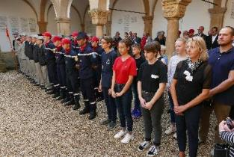
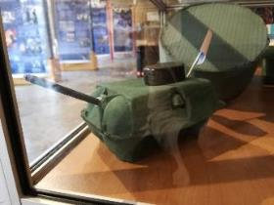

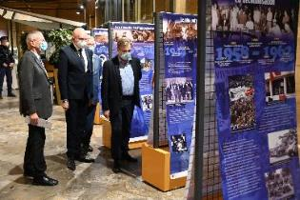
Se faire connaître au travers des actions conduites
Notes:
Mon propos se présente en 3 parties
1 présentation de ordre national du mérite
2 présentation de L’associatin qui fédère tous les décorés
les actions que nous menons vers la jeunesse, qui est notre cœur de cible car c’est vous demain qui serez les décideurs du pays
Et enfin vous pourrez entendre des témoignages de jeunes collégiens et lycées qui nous ont rejoint pour être des ambassadeurs de mémoire

Slide 40
Relations presse
Se poser la question : comment intéresser la presse et donc le grand public?
Une évidence : si nous n’avons pas d’activités externes, nous n’avons rien à communiquer!
La section : véritable vivier de compétences et donc une source de sujets
Ex : compagnons ayant vécu la 2ème guerre mondiale, experts…
Construire un carnet d’adresses : un travail de longue haleine
Rédiger systématiquement des communiqués de presse avec invitations
Notes:
Mon propos se présente en 3 parties
1 présentation de ordre national du mérite
2 présentation de L’associatin qui fédère tous les décorés
les actions que nous menons vers la jeunesse, qui est notre cœur de cible car c’est vous demain qui serez les décideurs du pays
Et enfin vous pourrez entendre des témoignages de jeunes collégiens et lycées qui nous ont rejoint pour être des ambassadeurs de mémoire

Slide 41
Journaux internes et lettre électronique
Pour les compagnons mais aussi pour la presse régionale
Notes:
Mon propos se présente en 3 parties
1 présentation de ordre national du mérite
2 présentation de L’associatin qui fédère tous les décorés
les actions que nous menons vers la jeunesse, qui est notre cœur de cible car c’est vous demain qui serez les décideurs du pays
Et enfin vous pourrez entendre des témoignages de jeunes collégiens et lycées qui nous ont rejoint pour être des ambassadeurs de mémoire

Slide 42

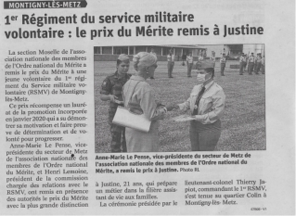
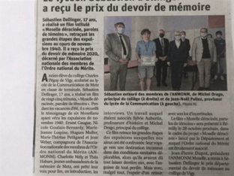
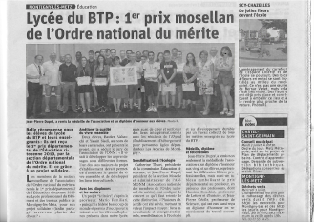
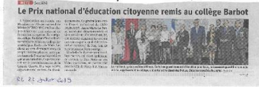
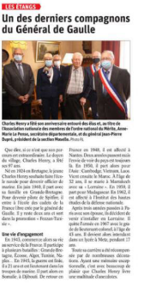
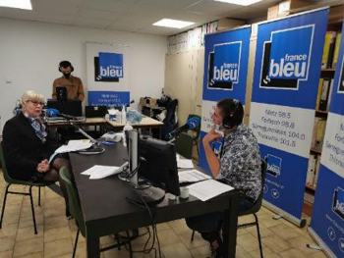
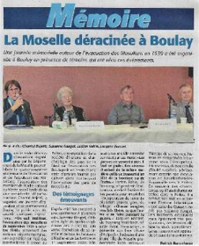
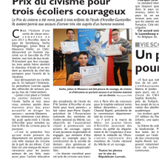
Notes:
Mon propos se présente en 3 parties
1 présentation de ordre national du mérite
2 présentation de L’associatin qui fédère tous les décorés
les actions que nous menons vers la jeunesse, qui est notre cœur de cible car c’est vous demain qui serez les décideurs du pays
Et enfin vous pourrez entendre des témoignages de jeunes collégiens et lycées qui nous ont rejoint pour être des ambassadeurs de mémoire

Slide 43
GRENELLE DES EFFECTIFS - SYNTHÈSE GÉNÉRALE
Rappel des enjeux stratégiques
Susciter les adhésions: convaincre, donner envie, séduire,…
Fidéliser: mobiliser, motiver, …
Rayonner: faire connaître, faire venir, faire aimer, …
cercle vertueux qui participe au succès de la fdr 2022-2023.
Propositions correctives: principes suggérés
Harmoniser, pas uniformiser…
Fournir des exemples, pas des modèles…
Proposer des solutions, pas des corrections…
Dialoguer, pas imposer…

Slide 44
GRENELLE DES EFFECTIFS - SYNTHÈSE GÉNÉRALE
COMMENT TIRER PROFIT DES AXES DE PROGRÈS QUI VOUS SONT PROPOSÉS ?
RECENTRER ACTIONS AUTOUR DES VALEURS, ETRE EXEMPLAIRES !
(RE) CONTRUIRE ET ENTRETENIR IMAGE.
QUELS MODES D’ACTION ? ( ÉVÉNEMENTS, (PARTENARIATS )
QUELLE COMMUNICATION ? (IMAGE, CIBLES)
(Chaque section est un cas particulier …)
FAIRE CONNAITRE
Conduire action autour des 3 objectifs FAIRE APPRÉCIER
FAIRE REJOINDRE
A partir procédés, retours d’expériences, initiatives, solutions …..constituant autant d’outils utilisés par les uns et pouvant bénéficier à d’autres étant entendu qu’il n’y a pas 2 sections semblables et que les propositions seront à intégrer au cas par cas.

Slide 45
GRENELLE DES EFFECTIFS – SYNTHÈSE GÉNÉRALE
AU FINAL
  VOTRE ENGAGEMENT DOIT DÉCLENCHER DE LA SYMPATHIE ET DE L’ATTIRANCE
Il doit être conçu pour donner envie….
  De connaître l’association: Pour le grand public;
  De la rejoindre: Pour les adhérents et les sympathisants;
  De partager sa mission: Pour les partenaires;
  De la soutenir: Pour les bienfaiteurs et les donateurs.
  CES OBJECTIFS SE DÉCLINENT EN INTERNE COMME EN EXTERNE
  A l’interne: Ils visent à stimuler les adhésions et améliorer la mobilisation et la fidélisation des compagnons;
  A l’externe: ils visent à informer le grand public, à mobiliser nos partenaires sur les projets partagés, et à convaincre mécènes et donateurs de l’intérêt de nous soutenir.
  CONSTRUIRE UNE IMAGE (MARQUE DE FABRIQUE)
  Mettant en avant et mettant en pratique les valeurs fondamentales de l’ANMONM: Honneur , civisme, civilité, entraide, travail de mémoire…Définir localement des actions à décliner seul ou en partenariat.
  TOUTES CES ACTIONS SONT A ÉLABORER EN TENANT COMPTE DES CIBLES A ENGAGER: Préfecture, sous-préfectures, ONACVG, DASEN, SDIS, UDSP, SMV, SNU, Conseil DEP, Chambres de commerce, CMA, Médias…

Slide 46
 | FAVORISER LES ADHÉSIONS | FIDÉLISER | RENDRE L’IMAGE ATTRACTIVE
SECTION | FAVORISER L’ARRIVÉE DE NOUVEAUX ARRIVANTS : mettre en exergue actions conduites et services offerts, ELABORER POLITIQUE D’APPROCHE des nommés et promus : obtenir listes des décrets de la préfecture + favoriser contacts directs + campagnes de rattrapage des nommés silencieux + recrutement au fil de l’eau, EFFORT SUR PROMOTIONS des militaires d’active et retraités + ressource dormante 5 dernières années, EFFORT SUR MÉMOIRES DE PROPOSITIONS | COMPRENDRE LES MOBILES QUI POUSSENT À NE PAS RENOUVELER SA COTISATION : désintérêt, maladie, difficultés personnelles, financières, COMMENT RÉAGIR avant suspension : attention de proximité, rôle essentiel du délégué de secteur, S’APPUYER SUR LES PILIERS DE LA FIDÉLISATION : proximité, information en continu, activités attrayantes et mobilisatrices, solidarité. | AFFICHER PLACE DANS LA SOCIÉTÉ Présence dans les cérémonies officielles, Liens avec les autres décos : SMLH, MM, AMOMA, AMOPA, FNMM Avec nos partenaires : Ed. Nat, SP, ONACVG, SMV, SNU, ACTIONS PRESTIGE VALORISANTES, ACTIVER COMMISSIONS DEP. DÉECERNER PRIX, MARQUER INTÉRÊT AUX COMPAGNONS, AUX JEUNES (JAM) : diplômes et médailles, Support de COM INT + EXT. Revue périodique, lettre dématérialisée mensuelle site Web, flyer sur section.
SIÈGE | FAIRE SAUTER LES VERROUS : ATTIRER ATTENTION DES PRÉFETS sur aide à apporter pour communication des listes de nominations + soutien aux mémoires de propositions + accueil nouveaux nommés en préfecture, ATTIRER ATTENTION DU CHANCELIER sur les conséquences néfastes des réductions des contingents + aide à apporter pour orienter nouveaux nommés vers ANMONM. | INCITER LES SECTIONS à prendre en compte les raisons du non-renouvellement des cotisations. | DÉVELOPPER ARGUMENTAIRE sur image ANMONM + avantages à nous rejoindre (cellule COM), DÉVELOPPER NOUVELLE POLITIQUE de COM (PDT+ CELL. COM), SUSCITER OPÉRATIONS PROMO sur évènements de prestige (60 ans de l’Ordre) PDT + CELL. COM
INSTITUTIONS | METTRE FIN à la réduction des contingents (CH, GM), NOMINATIONS PLUS REPRÉSENTATIVES de la diversité de la population FR (CH, GM), NOMINATIONS : RESPECTER universalisme de ONM + de bénévoles (CH, GM), PRÉSENTATION ANMONM sur lettre félicitations aux nouveaux nommés (CH), ADHÉRER ELLES MÊMES ! GM : Grand Maître – CH : Chancelier | SOUTIEN CONSTANT : aux actions des sections, à l’image de l’ONM. DONT : - leur participation effective. | ACCUEIL ANNUEL nouveaux décorés en préfecture (Préfet), PRÉSIDENCE COMITÉD’HONNEUR (Préfet), PARTICIPATION AU COMITÉ D’HONNEUR (autorités départementales), FIGURER sur listes protocolaires (préfet, conseil départemental, mairies).

Slide 47
GRENELLE DES EFFECTIFS – SYNTHÈSE GÉNÉRALE
  DES SOLUTIONS CONCRETES PAR NIVEAU ET PAR DOMAINE
  NIVEAU SECTION: DES SOLUTIONS POUR MAITRISER UNE SITUATION PAR SES PROPRES MOYENS
  RECOURS AUX NIVEAUX SUPERIEURS POUR FAIRE SAUTER LES VERROUS.
  NOTRE RÔLE / CONSEILLER, IMPULSER, ACCOMPAGNER…
  A VENIR !
  UNE NOTICE SUR LES BONNES PRATIQUES / GESTION DES EFFECTIFS
  UNE INFORMATION SUR LES MODALITES D’ACCOMPAGNEMENT DES SECTIONS
  QUAND !
  DEC 2022

Slide 48

Nous vous remercions pour votre attention.
Vos points de vue ?

